Slide 1

希望是人类心中一颗不灭的启明星。
YUE^{XM}

Slide 2
遥望夜空，你
发现了什么？
YUE^{XM}
这是牛郎织女星座。

Slide 3
义务教育语文第十一册
13.牛郎织女
YUE^{XM}

Slide 4


教学目标
教学过程
作业布置
结束
YUE^{XM}

Slide 5

教学目标
YUE^{XM}
字词教学：掌握“舔、咧、偎、簪、拗、刷”等字。
知识教学：了解民间故事幻想奇丽、情节动人的特点。
能力教学：赏析、复述民间故事。
情感教学：感受我国古代劳动人民对自由幸福生活的向往并为之斗争的精神。

Slide 6
文体知识
YUE^{XM}
民间故事是在人民群众中间产生、流传的口头创作。它是以广阔的社会生活为背景，通过人们丰富的想象，以鲜明的人物形象、完整曲折的情节反映现实生活和人民愿望的口头文学作品。

Slide 7
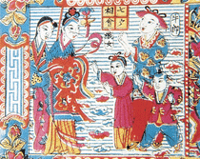
牛郎织女
中国民间传说中的人物。牛郎和织女是从牛郎星和织女星的星名衍化而来的。汉魏间，民间即有此故事。故事中牛郎是人间的看牛郎，织女则是天帝之女。织女与牛郎婚配 ，并生一男一女，最后王母将其捉回，在两人之间划成一道天河，二人只能靠鹊桥每年七夕相会。它与孟姜女传说、白蛇传说、梁祝传说被称为中国四大传说。
中国民间年画中表现牛郎织女七夕相会的情景
中国民间年画中表现牛郎织女七夕相会的情景

Slide 8
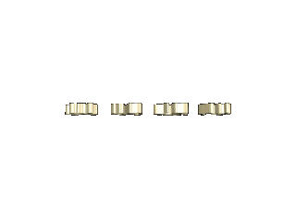

教学过程
YUE^{XM}
听课文录音，欣赏民间故事：
1、抓关键词，注意生字词。
2、按练习一提示口述课文。

Slide 9
检查预习
YUE^{XM}
注音：
舔（ ）咧（ ）
偎（ ）簪（ ）
拗（ ）刷（ ）
tiăn liě
wēi zān
niù shuāng

Slide 10

理清结构
结合文后练习一，同桌间讨论
一、善良的牛郎
二、美满的生活
三、勇敢的抗争
（1 —— 8）
牛
郎
织
女
（ 9——23）
（24——29）
YUE^{XM}

Slide 11

复述：善良的牛郎
抓关键词：
哥嫂虐待
孤苦无依
老牛亲密
YUE^{XM}

Slide 12
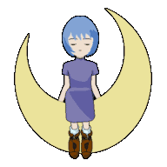
复述：美满的生活
抓关键词：
老牛指点
牛郎追求
织女爱怜
男耕女织
生活美满
YUE^{XM}

Slide 13

复述：勇敢的抗争
抓关键词：
王母下凡
捉拿织女
牛郎追赶
天河阻隔
勇敢抗争
鹊桥相会
YUE^{XM}

Slide 14
小结
牛郎织女传说是中国过去封建社 会男耕女织小农经济生活的艺术反映。它以封建家庭生活为背景，通过牛郎与织女结合又离散，只能七夕在天上相会一次的幻想情节，反映了封建宗法制度下的家庭关系及其造成的婚姻悲剧。

Slide 15

小结
YUE^{XM}
民间故事幻想奇丽、情节动人。
体现了我国古代劳动人民的聪明才智和丰富的想象力，从中寄托了爱憎褒贬之情。
故事表达了我国古代劳动人民对自由幸福生活的向往和追求。

Slide 16

作业布置
YUE^{XM}
1、朗读与口述民间故事。
2、完成课后练习三。

Slide 17
YUE^{XM}
再见

